Slide 1
Alat dan Bahan

Slide 2
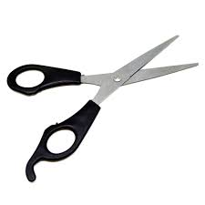
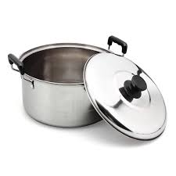
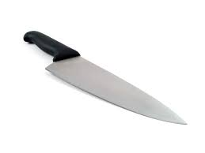
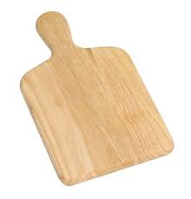
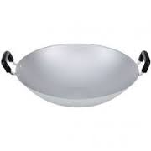
Alat
Pisau
Panci
Wajan
Telenan
Gunting
Plastic Wrap
Sarung Tangan Plastik

Slide 3
Plastic Wrap

Slide 4
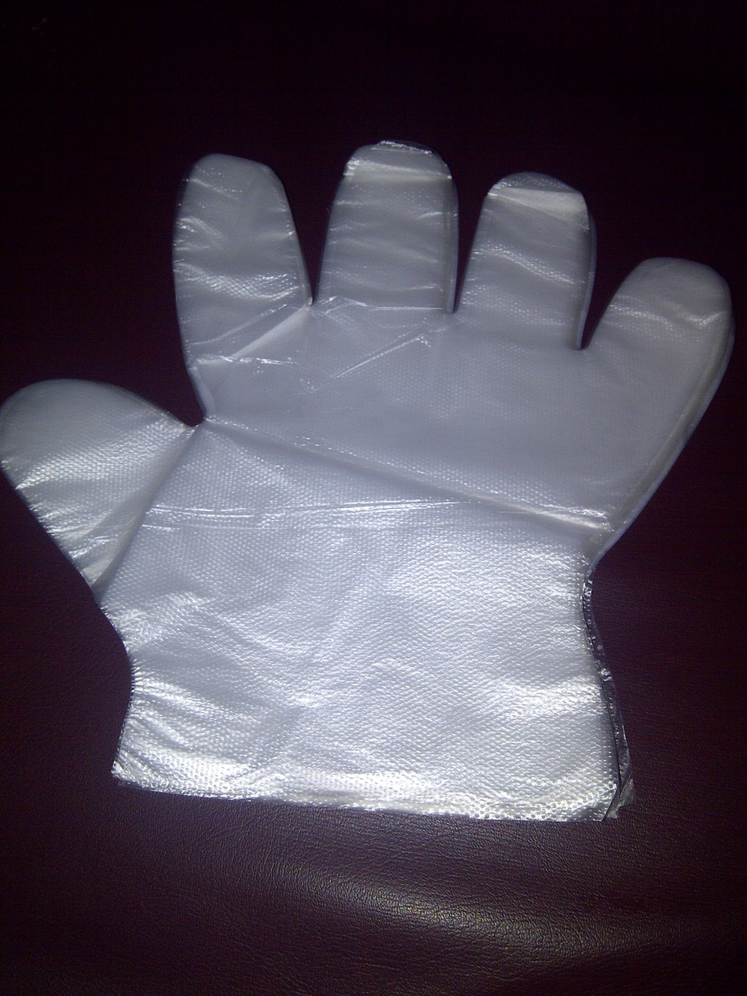
Sarung Tangan Plastik

Slide 5
Bahan Dasar Kyaraben
Nori (Rumput Laut)
Nasi
Telur
Sosis
Wortel
Keju lembaran
Ham lembaran
Tomat

Slide 6
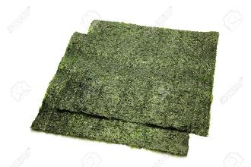
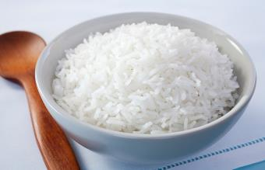
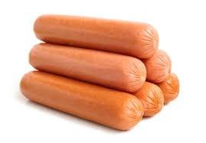
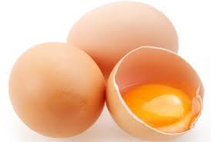
Nori
Nasi
Sosis
Telur

Slide 7
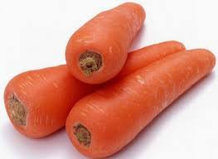
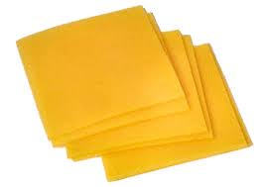
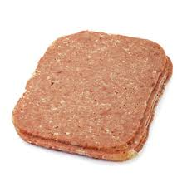
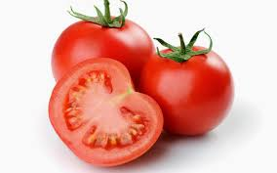
Wortel
Keju lembaran
Ham lembaran
Tomat

Slide 8
Nugget
Kacang Polong
Buncis
Cabe
Saos Tomat
Kecap Asin
Kecap Manis
Garam

Slide 9
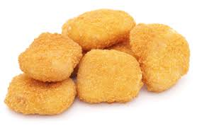
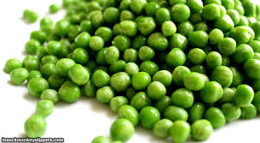
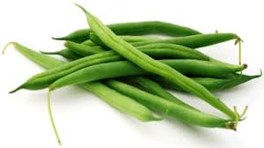
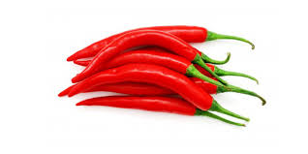
Nugget
Kacang polong
Buncis
Cabe

Slide 10
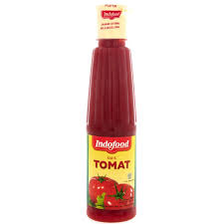
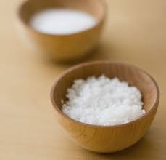
Saus tomat
Kecap asin
Kecap Manis
Nasi putih

Slide 11
Gula
Merica
Mayonaise (Bila perlu)
Selada
Dan bahan seperlunya

Slide 12
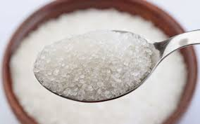
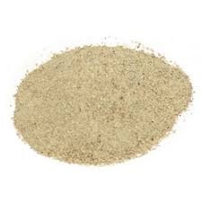
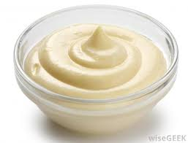
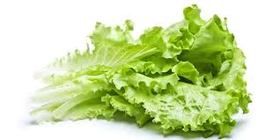
Gula
Merica
Mayonaisse
Selada

